Slide 1
«Детско-родительские отношения и их влияние на развитие рискованных форм поведения (в том числе употребления ПАВ)»
Подготовила:
Павлова Н.Ф.
Медицинская сестра
высшей категории
диспансерно-поликлинического отделения
ГБУЗ СО «Тольятинский наркологический диспансер»

Slide 2
Семья – это коллектив, играющий в воспитании личности ребенка основную, долговременную и важнейшую роль.

Slide 3
никто, кроме самых близких для ребёнка людей – матери, отца, бабушки, дедушки, брата, сестры, не относится к ребенку лучше, не любит его так и не заботится столько о нем.

Slide 4
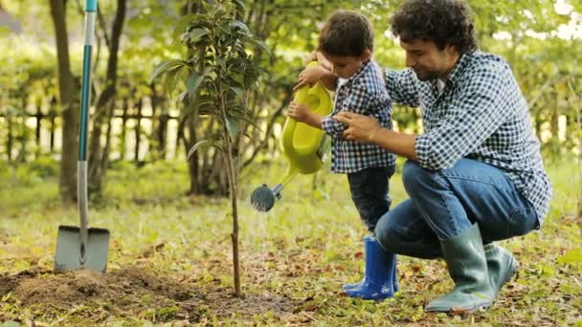
в семье ребенок получает первый жизненный опыт, делает первые наблюдения и учится как себя вести в различных ситуациях.

Slide 5
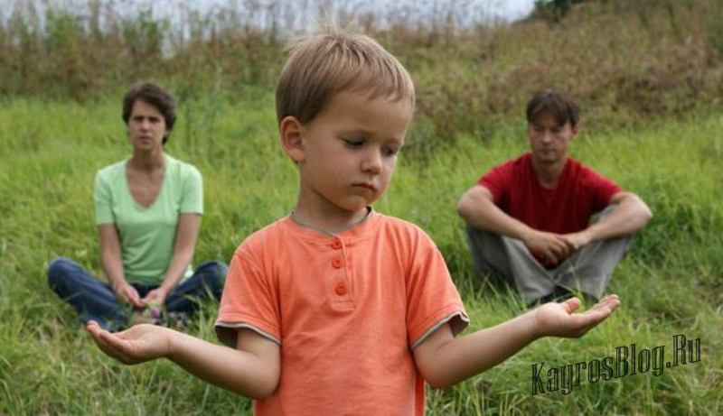
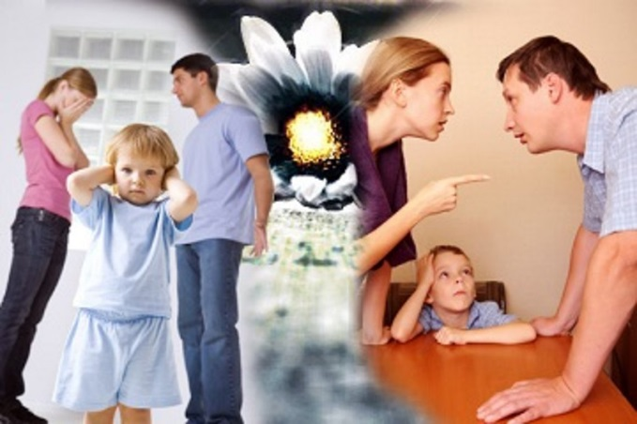
Конфликтная ситуация в семье может сильно по влиять на формирование личности ребенка.

Slide 6
Демократичные родители.
Они в ребёнке:
ценят самостоятельность и дисциплинированность;
предоставляют право быть самостоятельным;
требуют выполнения обязанностей.
Контроль, основан на теплых чувствах и разумной заботе.
Формирование взрослости происходит без особых переживаний и конфликтов.

Slide 7
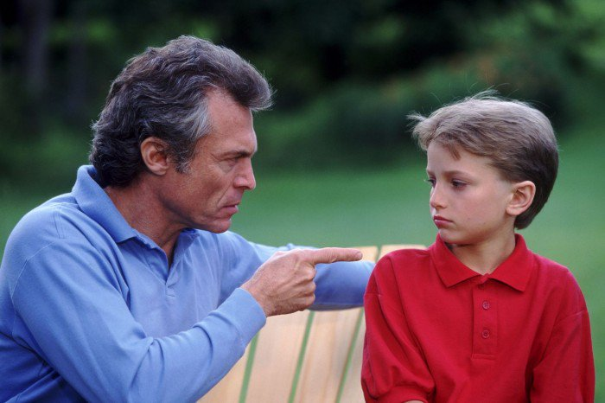
Авторитарные родители:
требуют беспрекословного подчинения;
не считают, что должны ему объяснять причины своих указаний и запретов;
жестко контролируют все сферы жизни;
Дети в таких семьях обычно замыкаются, их общение с родителями нарушается, они становятся неуверенными в себе и менее самостоятельными.

Slide 8
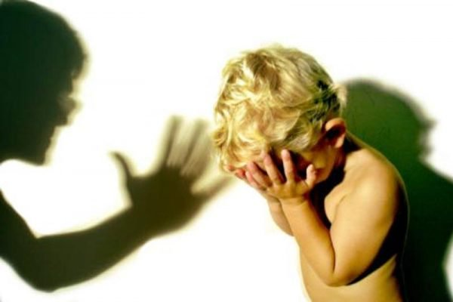
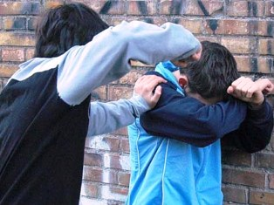
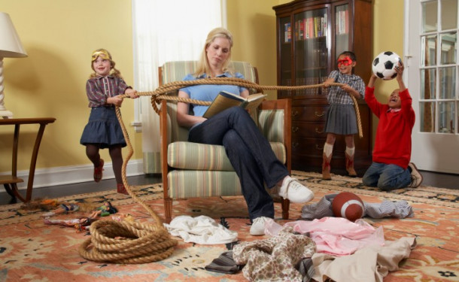
Равнодушные и жестокие родители
Дети из таких семей редко относятся к людям с доверием, испытывают трудности в общении, часто сами жестоки, хотя имеют сильную потребность в любви
Гипоопека
Детям позволяется делать все, что им вздумается, их делами никто не интересуется. Поведение становится неконтролируемым.

Slide 9
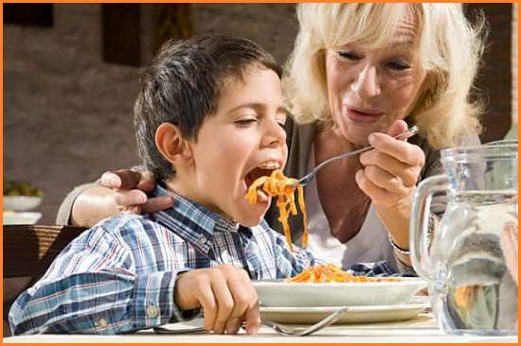
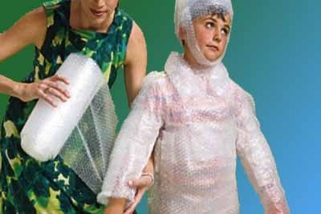
Гиперопека.
Излишняя забота о ребенке, контроль за всей его жизнью, основанный на тесном эмоциональном контакте, - приводит к пассивности, несамостоятельности, трудностям в общении со сверстниками.

Slide 10
Задумайтесь:
Ухоженный, накормленный, заботливо одетый ребенок
может быть внутренне одиноким и психологически без-
надзорным.
Мы так боимся, чтобы наши дети не наделали ошибок в жизни, что не замечаем, не даем им жить.
Ограничиваемый в своей активности, ребенок не приобретает собственного жизненного опыта; не убеждается лично в том, какие действия разумны, а какие - нет; что можно делать, а чего следует избегать.
Как при любой болезни, при соблюдении
профилактических мер можно уберечь ребенка
от потребления табака, алкоголя и наркотиков.

Slide 11
Несколько правил, которые позволяют предотвратить потребление ПАВ ребенком.
Общайтесь друг с другом.
Общение - основная человеческая потребность, особенно для родителей и детей. Старайтесь быть инициатором откровенного, открытого общения со своим ребенком.

Slide 12
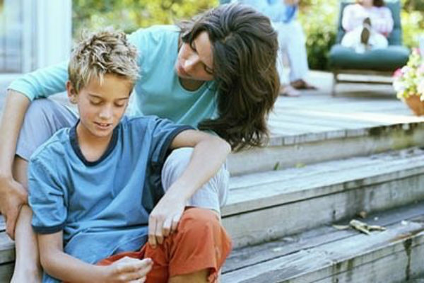
Выслушивайте друг друга.
Умение слушать означает:
- быть внимательным к ребенку;
- выслушивать его точку зрения;
- уделять внимание взглядам и чувствам ребенка, не споря с ним;
- не надо настаивать, чтобы ребенок выслушивал и принимал ваши представления о чем-либо.

Slide 13
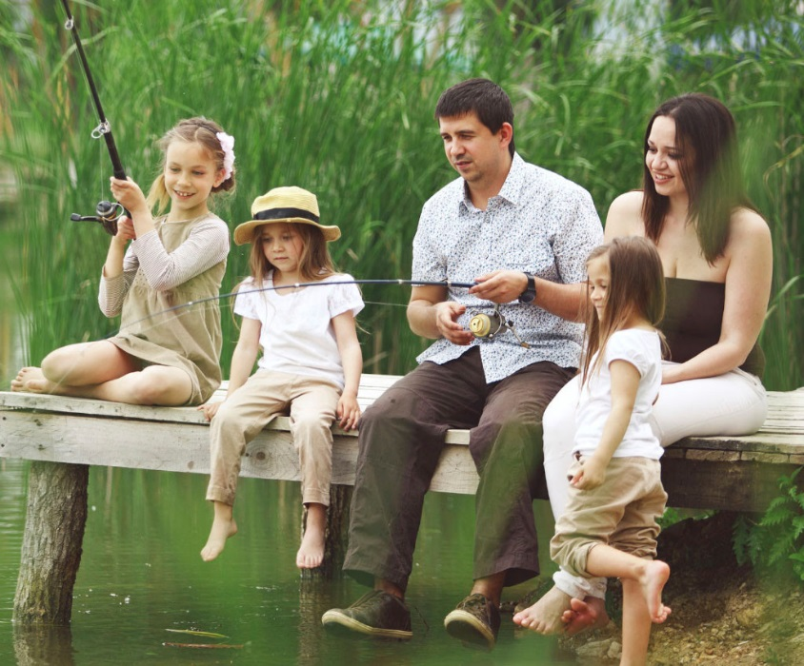
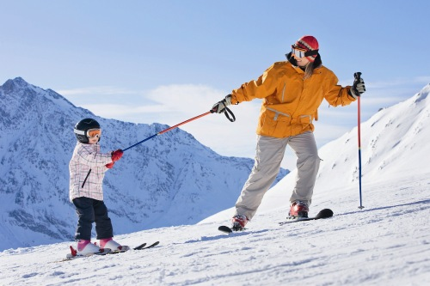
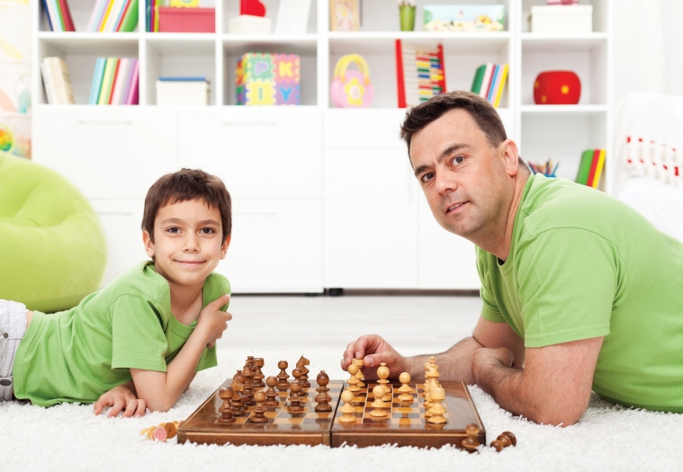
Ставьте себя на его место.
Подростку часто кажется, что его проблемы никто и никогда не переживал. Если вам удастся стать своему ребенку другом, вы будете самым счастливым родителем!
Проводите вместе время.

Slide 14
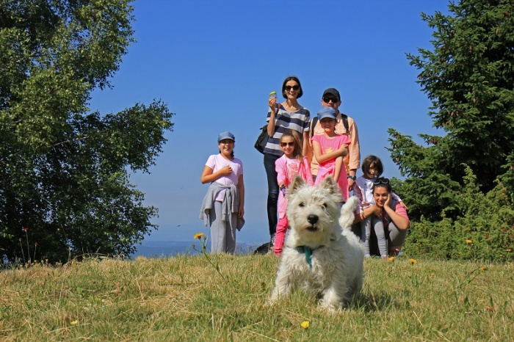
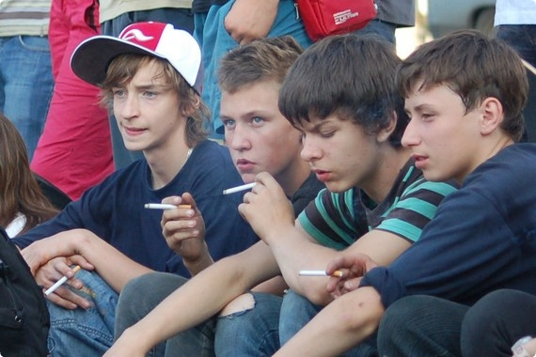
Дружите с его друзьями.
Очень часто ребенок впервые пробует ПАВ в кругу друзей. Порой друзья оказывают огромное влияние на поступки вашего ребенка. Поэтому важно в этот период постараться принять участие в организации досуга друзей своего ребенка.

Slide 15
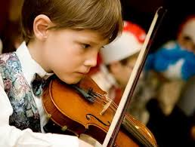
Помните, что ваш ребёнок уникален.
Любой ребенок хочет чувствовать себя значимым, особенным и нужным. Когда ребенок чувствует, что достиг чего-то и вы радуетесь его достижениям, повышается уровень его самооценки.

Slide 16
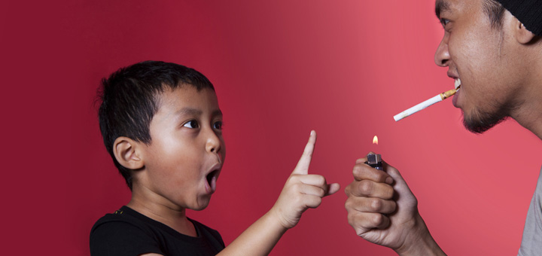
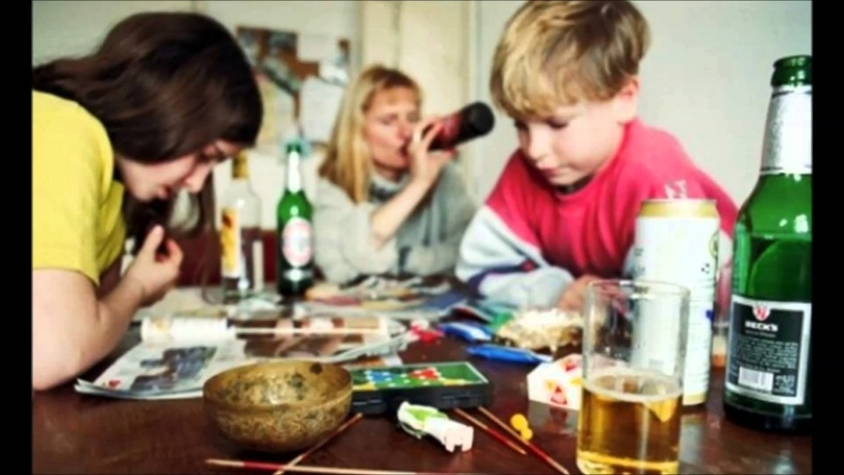
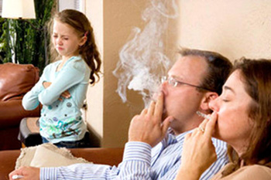
Подавайте пример.
Родительское пристрастие к алкоголю и декларируемый запрет на него для детей дает повод обвинить вас в неискренности, в "двойной морали".

Slide 17
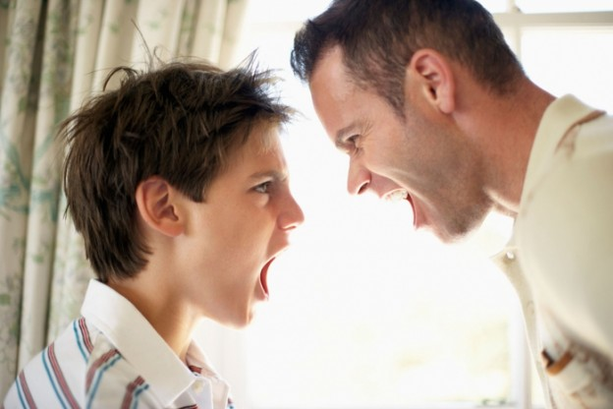
Помните:
Если ребёнок далёк от идеала и совсем не похож на вас, будьте мудры.
Когда скандал уже разгорелся, сумейте остановиться, заставьте себя замолчать.
Опасайтесь! В состоянии аффекта ребенок крайне импульсивен.
Не кричите, не распускайтесь. Ведь ребенок действительно может подумать, что вы его ненавидите.

Slide 18
Не забудьте! РЕБЕНКУ ваше доброе слово, объятие, поцелуй, ласковый взгляд - душевная подпитка на весь долгий и трудный день!.. И на ночь РЕБЕНКА - не отпускайте во тьму без живого знака живой любви...
ОБНИМИТЕ! ПОЦЕЛУЙТЕ!

